Slide 1

Nouvelles simulations climatiques réalisées dans le cadre du projet international CMIP5: motivations et résultats
Jean-Louis Dufresne
& centre de modélisation du climat de l’IPSL
Laboratoire de Météorologie Dynamique
Institut Pierre Simon Laplace
Colloque de l’Orme, 10 octobre 2013

Slide 2
Plan
Contexte et aperçu du projet CMIP5
Aperçu général des résultats
Changements climatiques
  Précipitations
  Cycle du carbone
  Amplitude du réchauffement
Conclusion

Slide 3
Etudes des changements anthropiques du climat
Quelques spécificités
Une question d’anticipation, d’étude de risque
Une réponse à une perturbation de faible amplitude (1% flux entrant)
Un système chaotique, complexe, difficile à mesurer
Un système naturel, unique

Slide 4
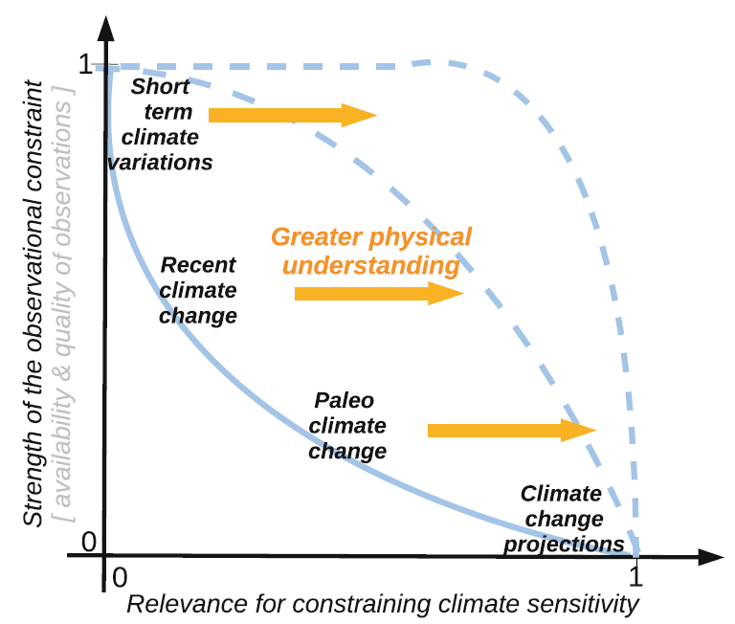
Etudes des changements anthropiques du climat
[Bony et al., 2013]
Ce qui est mesurable n’est pas directement pertinent
Ce qui serait pertinent n’est pas directement mesurable

Slide 5
Etudes des changements anthropiques du climat
Méthodologie
Analyse multi-modèle
Ensemble de simulations
Différentes configurations de modèle
Besoins contradictoires
Complexifier pour être plus réaliste
Simplifier pour comprendre

Slide 6
CMIP
Coupled Model Intercomparison Project
Un projet de comparaison de résultats de modèles climatiques
Modèle couplé Atmosphère – Continent - Océan – Glace
Simulations numériques en respectant un protocole défini
Mise à disposition des résultats selon un protocole défini
Publications scientifiques décrivant le modèle et ses résultats
Piloté par le Programme Mondial de Recherche sur le Climat
GIEC et CMIP
Rapports du GIEC
FAR
SAR
TAR
AR4
AR5
1990
1995
2001
2007
2013
Phases du
projet CMIP
CMIP 1 & 2
CMIP3
CMIP5

Slide 7
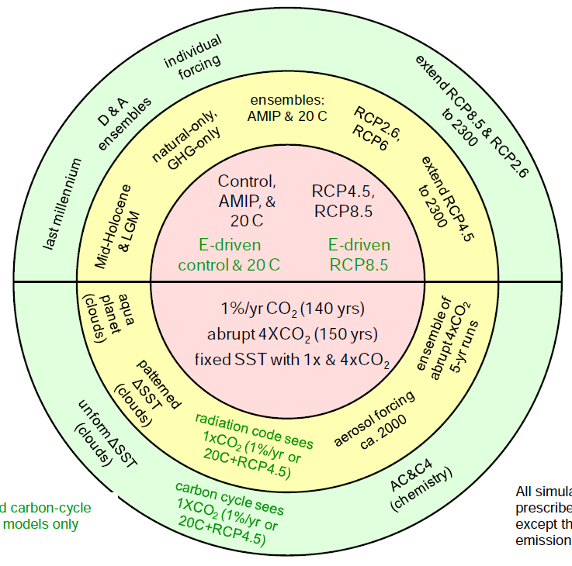
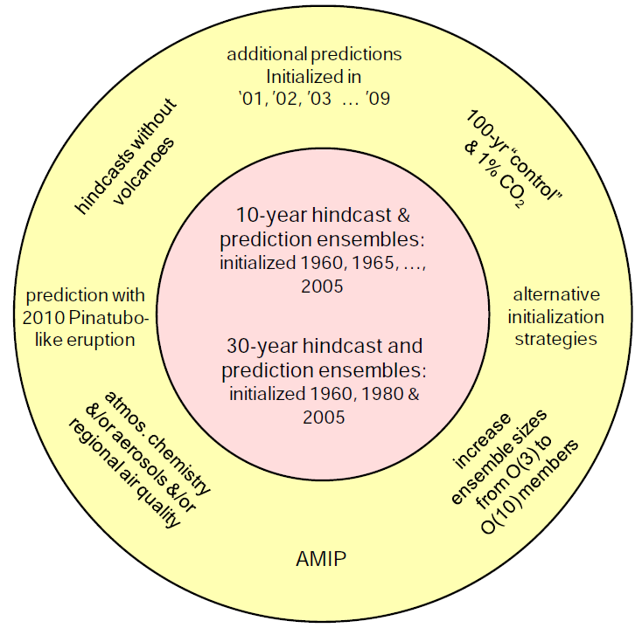
Simulations proposées par CMIP-5
Long terme (centennal)
Court terme (décennal)
[Taylor et al., 2012]

Slide 8
Simulations proposées par CMIP-5
Long terme (centennal)
Court terme (décennal)
Évaluation
Obs.
Scénarios futurs
Analyse de forçages et des réponse
Compréhension
[Taylor et al., 2012]

Slide 9
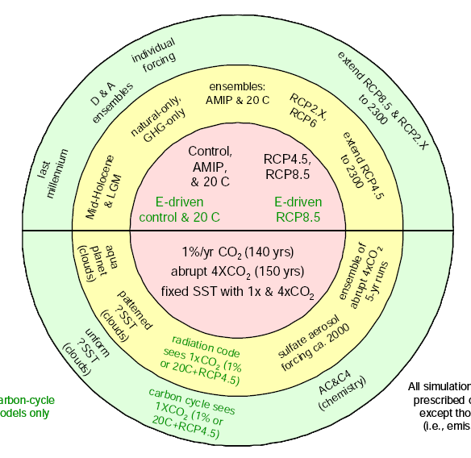
Simulations proposées par CMIP-5
Évolution du climat au 20e siècle
Thématiques d'intérêt pour l'IPSL
Évolution du climat au 21e siècle
Climat-carbone
( C4MIP)
Nuages
(CFMIP)
Paléoclimat
(PMIP)
Aérosols
(AEROCOM)
Emissions
(GEIA)
Ozone
(CCMVal)
Paléo-climats
Estimation des forçages radiatifs
Sensibilité climatique et rétroactions des nuages
Chimie et aérosols
Couplage climat-carbone
Climat-carbone
( C4MIP, P. Friedlingstein)
Nuages
(CFMIP, S. Bony)
Paléoclimat
(PMIP P. Braconnot)
Aérosols
(AEROCOM, M. Schultz)
Emissions
(GEIA, C. Granier)
Ozone
(CCMVal, S. Bekki)

Slide 10
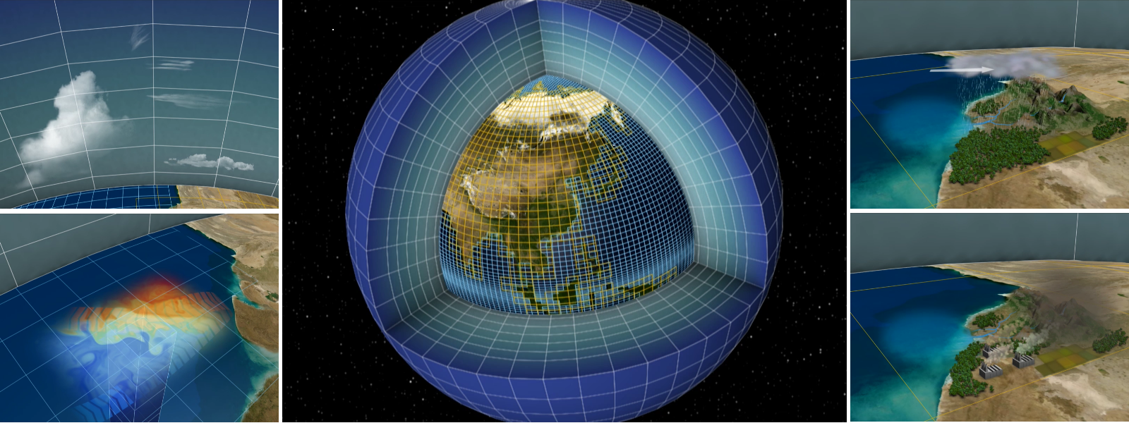
Modèle de climat
(Modèle de circulation générale)
Images issues d’un film présentant la modélisation du climat. Copyright CEA
Une représentation 3D de l’atmosphère l’océan glaces de mer et surfaces continentales (couplages de différents modèles)
Une représentation du couplage avec les cycles biogéochimiques dans l’atmosphère l’océan et le continent

Slide 11
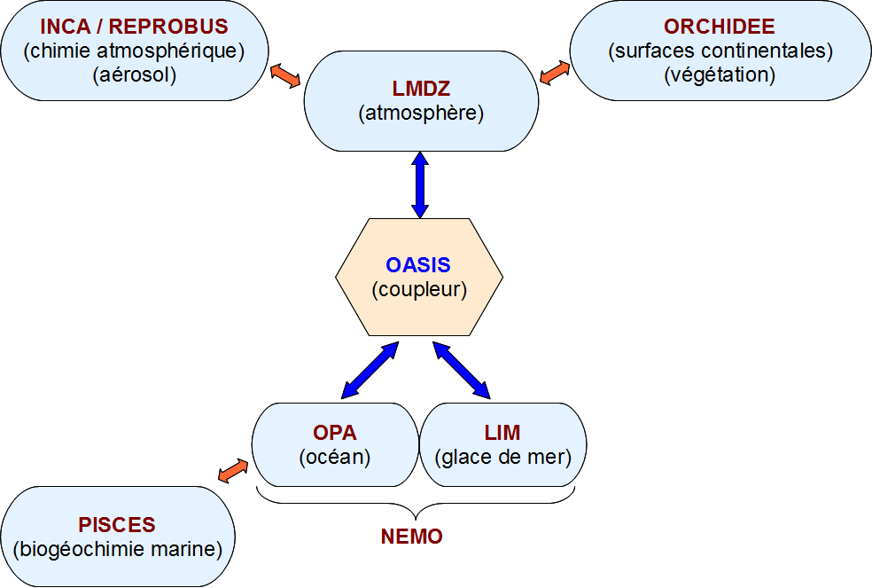

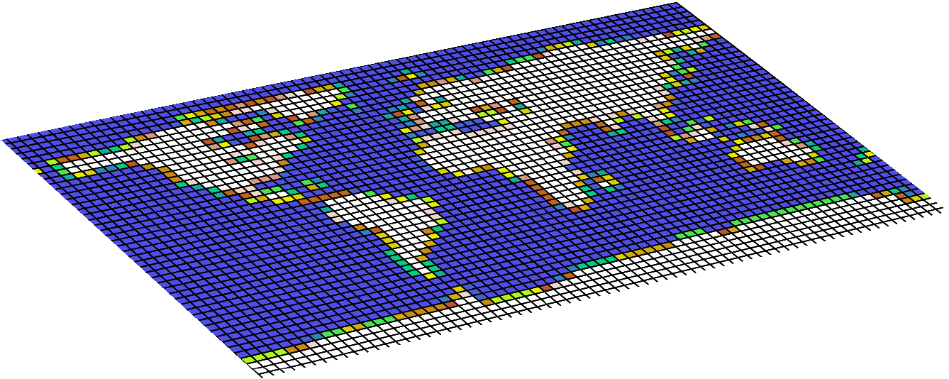
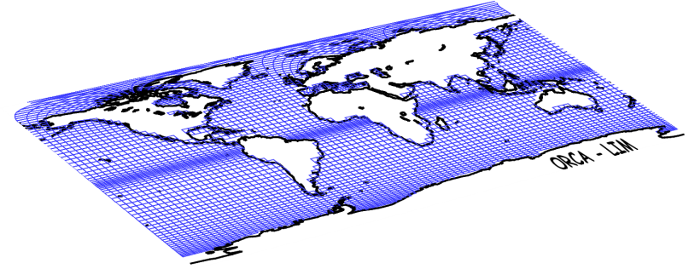
Le modèle couplé "Système Terre" de l'IPSL

Slide 12
Modèles de l'IPSL pour CMIP5
LMDZ-ORCHIDEE-ORCA-LIM-PISCES-INCA-REPROBUS-OASIS
IPSL-CM5A
Modèle intégré du système Terre (ESM)
IPSL-CM5B
Idem IPSL-CM5A, avec modèle atmosphérique LMDZ5B
IPSL-CM5A-LR Basse résolution
atm: 3.75°x2°L39
oce: 2° L31
IPSL-CM5A-MR Moyenne résolution
atm: 2.5°x1.25°L39
oce: 2° L31
IPSL-CM5B-LR Basse résolution
atm: 3.75°x2°L39
oce: 2° L31

Slide 13
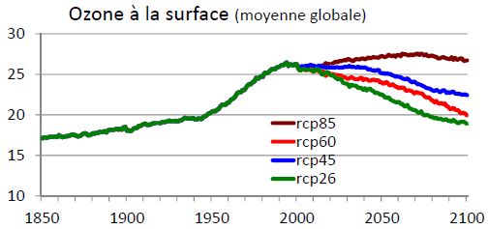
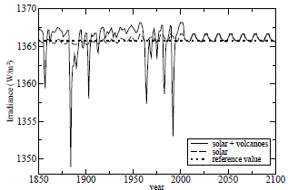
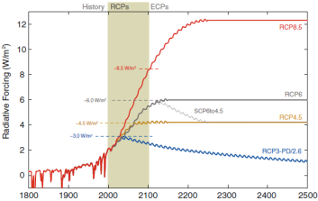

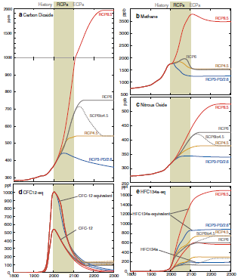
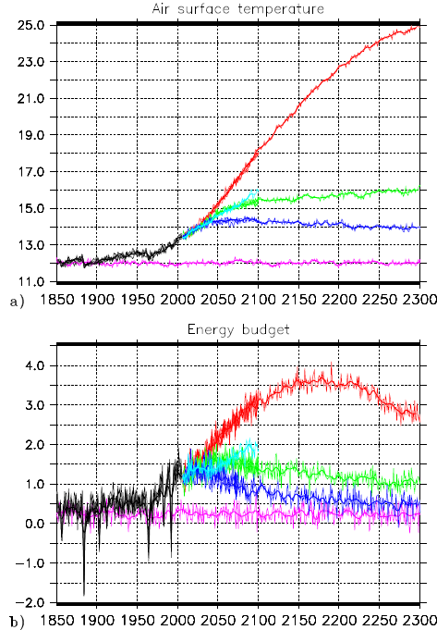
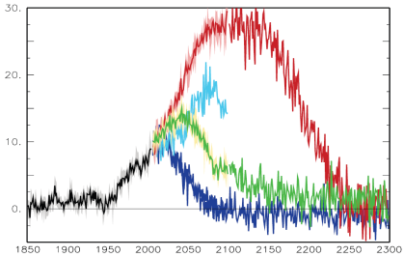
Le modèle couplé "Système Terre" de l'IPSL
Composition de l’atmosphère
Forçages naturels et anthropiques
Soleil et volcans
Forçage radiatif
IPSL-CM5A-LR
Gaz à effet de serre ou chimiquement actifs
Changement climatique
Émission autorisée de CO₂
Concentration de CO₂

Slide 14
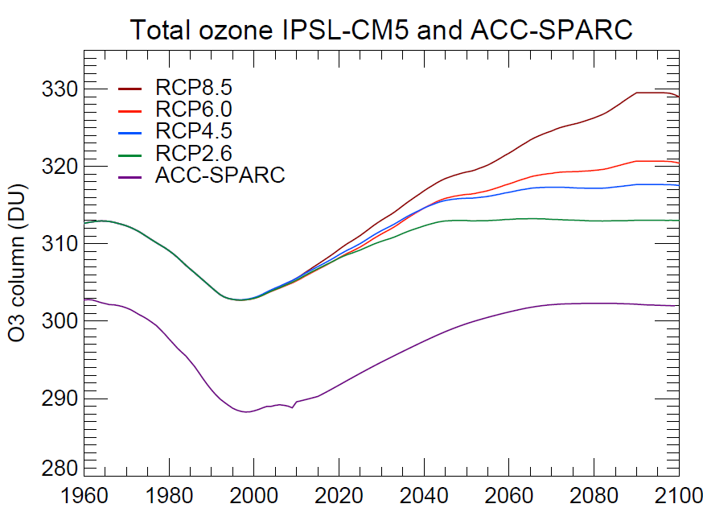
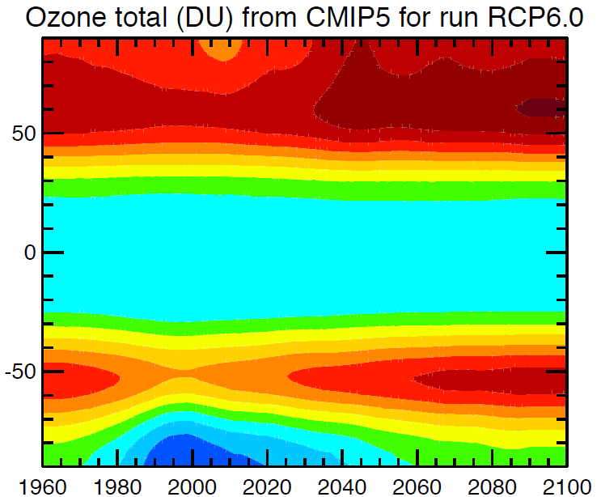
Calcul des champs d'ozone et d'aérosols
Calcul des concentrations en fonction des émissions des composés réactifs et des changements climatiques
Projet international dédié: ACCMIP
Moyenne globale de l’ozone
Moyenne zonale de l’ozone
latitude
[Bekki et al. 2013]

Slide 15
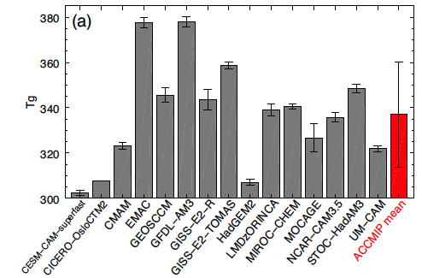
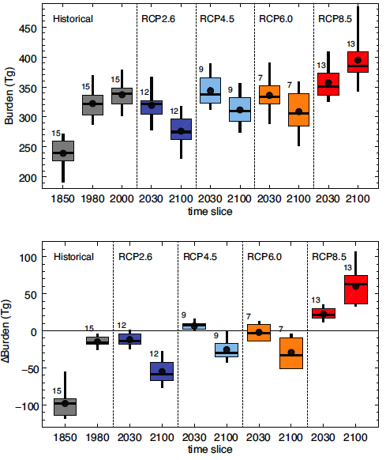
Ozone troposphérique
O₃ concentration (ppb)
IPSL
LMDZ-INCA
[Szopa et al., 2013]
Quantité d’ozone tropo, année 2000
Changement de la quantité d’ozone par rapport à l’année 2000
[Young et al. 2013]

Slide 16
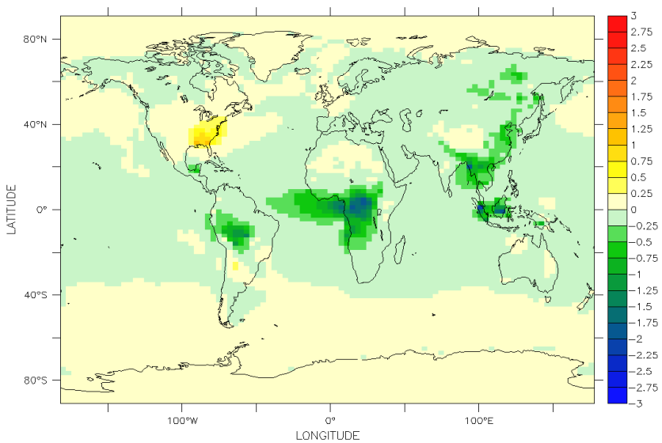
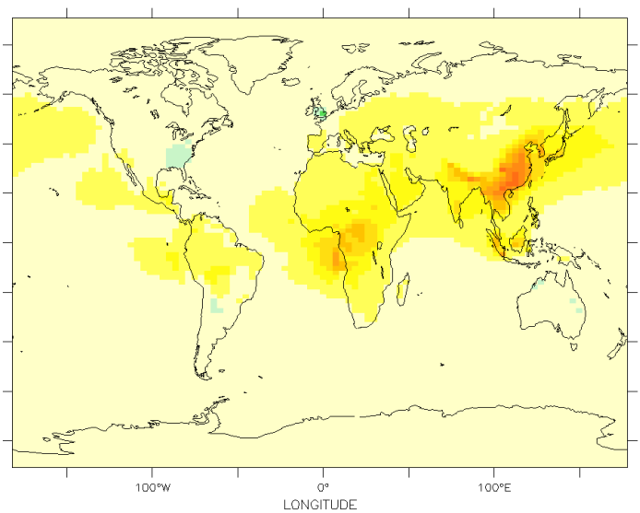
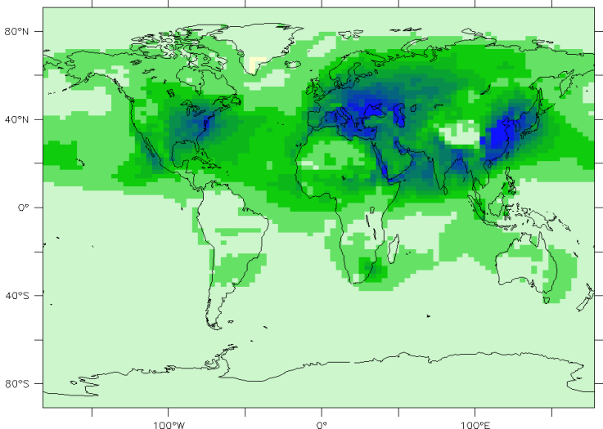
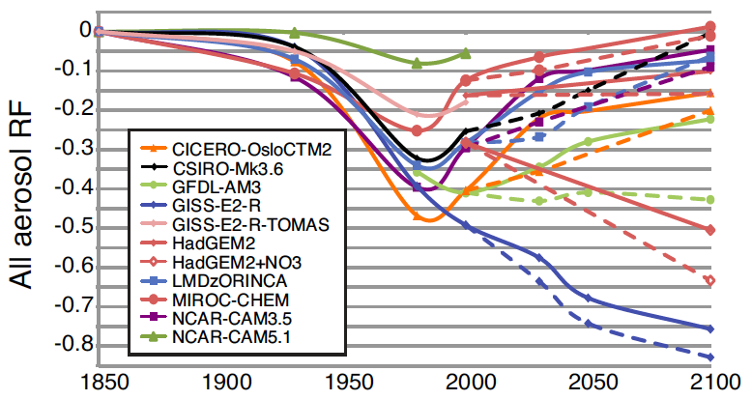
Aérosols
Forçage Radiatif (W.m⁻²)
Matière organique
Carbone suie
Sulfates
LMDz-INCA
Shindell et al., 2012

Slide 17
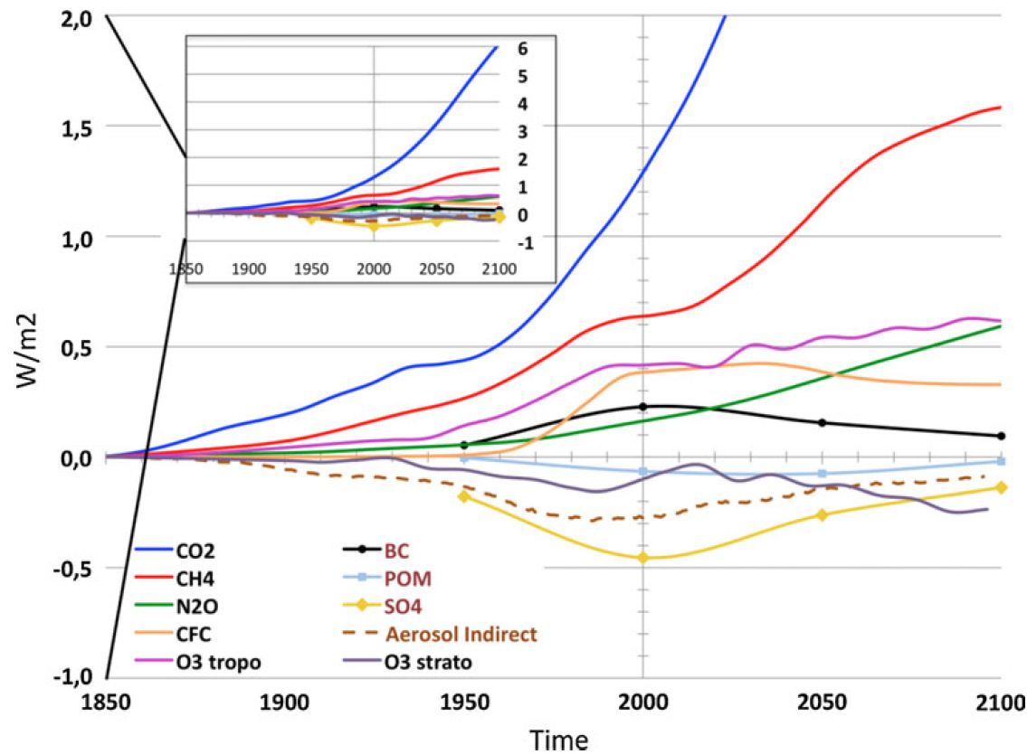
Évolution des forçages radiatifs sur la période historique et future avec le scénario RCP8.5 (modèle IPSL-CM5A-LR)
[Szopa et al., 2013]

Slide 18
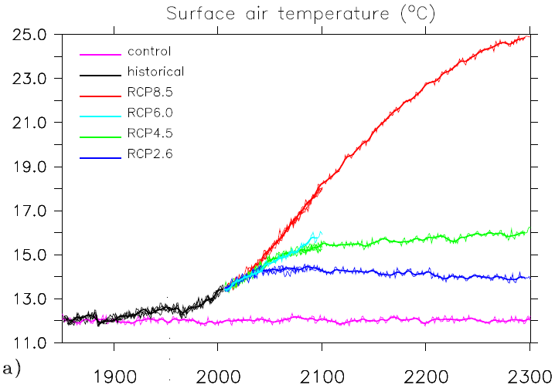
Moyenne globale de la température de surface
De 1850 à 2300
modèle IPSL-CM5A-LR
RCP 8.5
RCP 4.5
RCP 2.6
Contrôle préindustriel
[Dufresne et al., 2013]

Slide 19
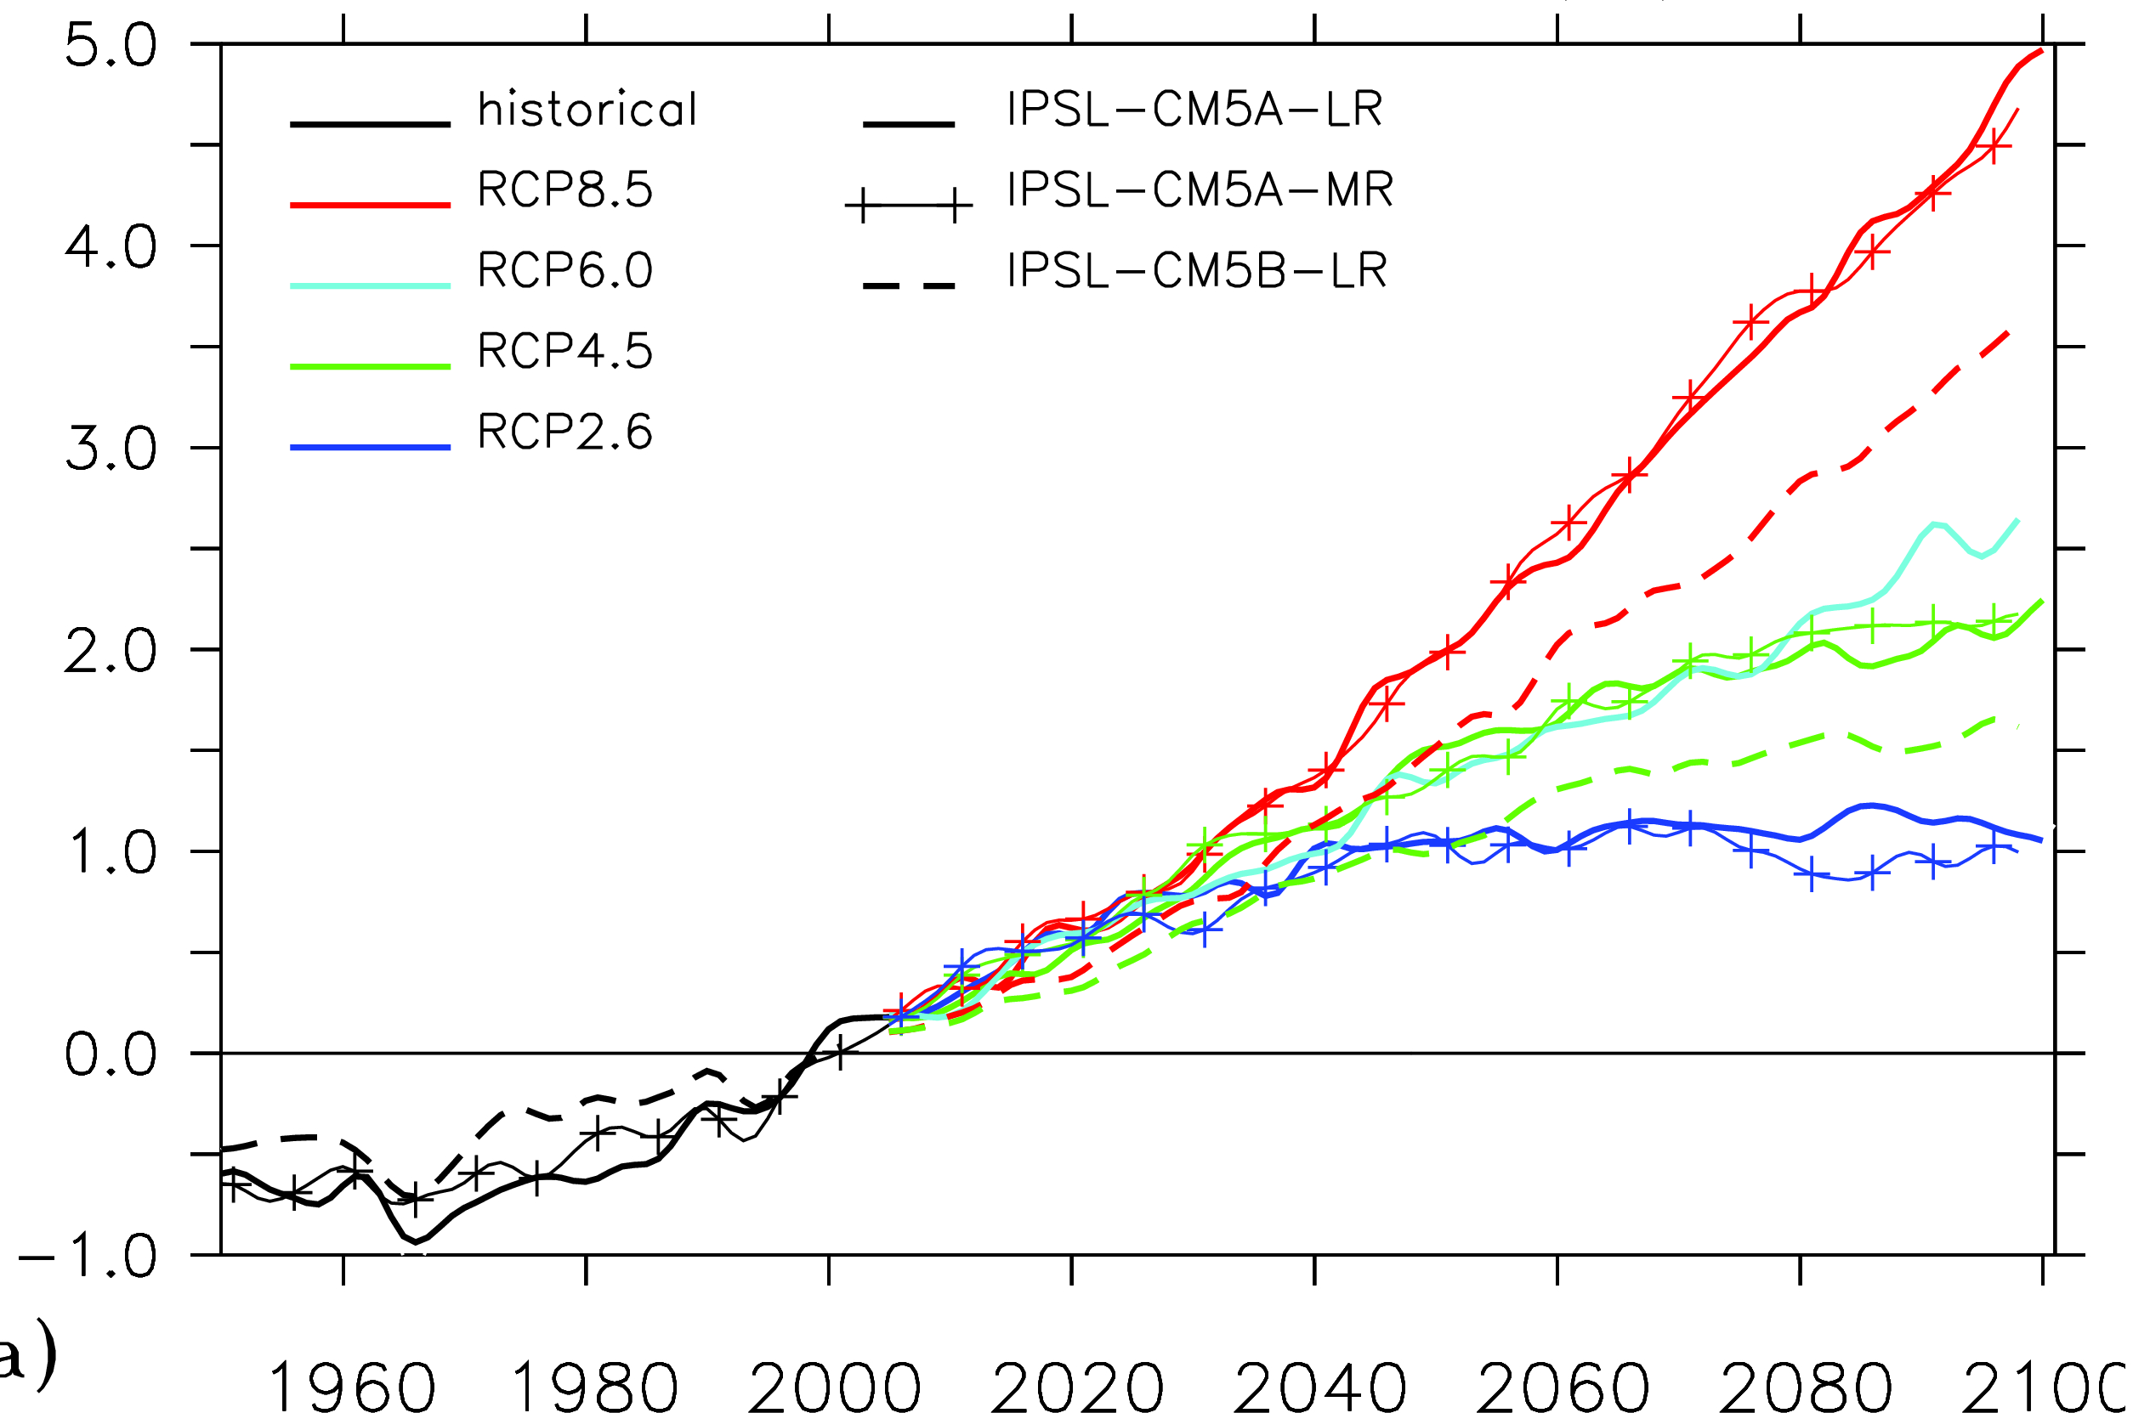
Moyenne globale de la température de surface
De 1850 à 2300
modèle IPSL-CM5A-LR
De 1950 à 2100
Anomalie de température par rapport à la période 1985-2015
IPSL-CM5A
IPSL-CM5B
[Dufresne et al., 2013]

Slide 20
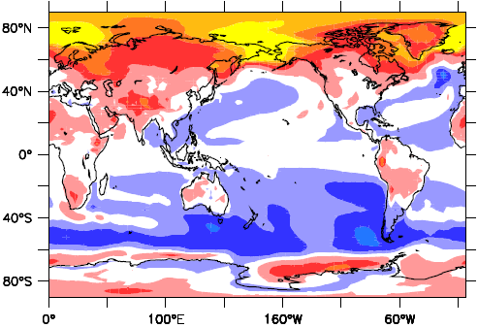
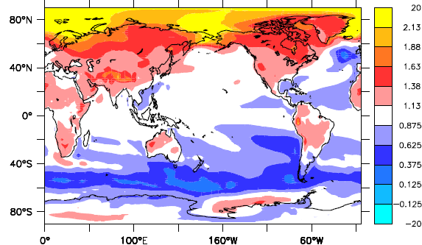

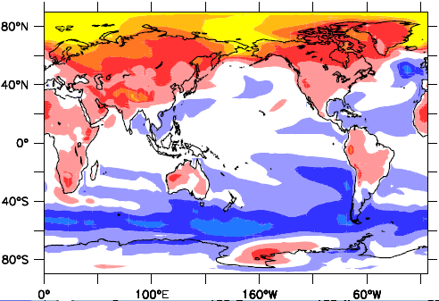
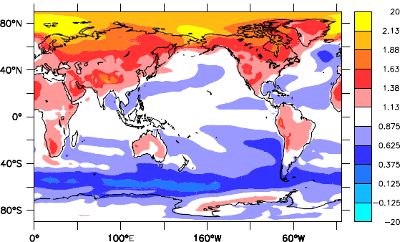
Distribution géographique de la variation normalisée de la température de surface Δ T(x,y)/ <Δ T> en 2100
RCP2.6
RCP4.5
Δ T(x,y)
< Δ T>
RCP6.0
RCP8.5

Slide 21
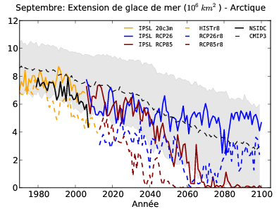
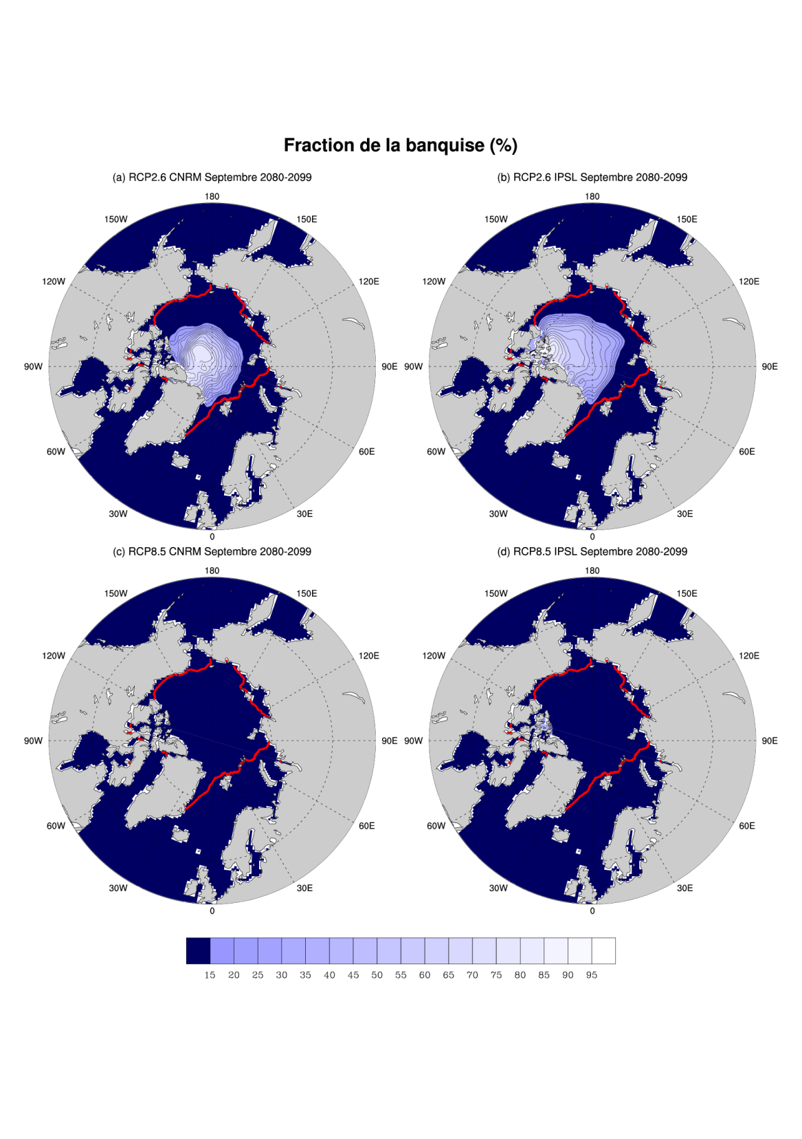
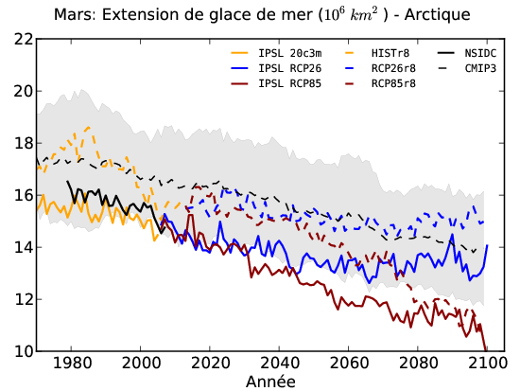
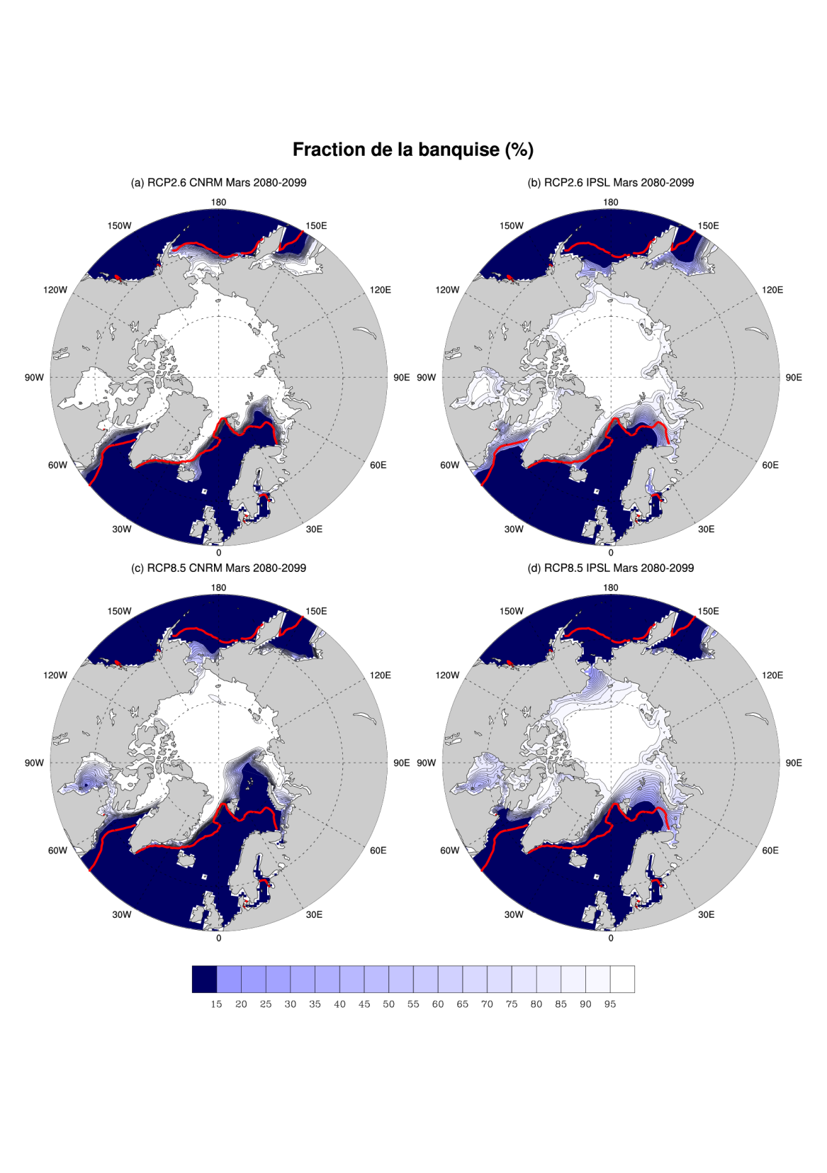
Glace de mer Arctique 1970-2100
Septembre (extension minimale)
IPSL-CM5A-LR
RCP 2.6
RCP 8.5
(Millions de km²)
Mars (extension maximale)
IPSL-CM5A-LR
RCP 2.6
RCP 8.5
(Millions de km²)

Slide 22
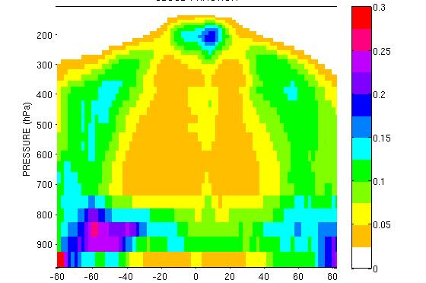
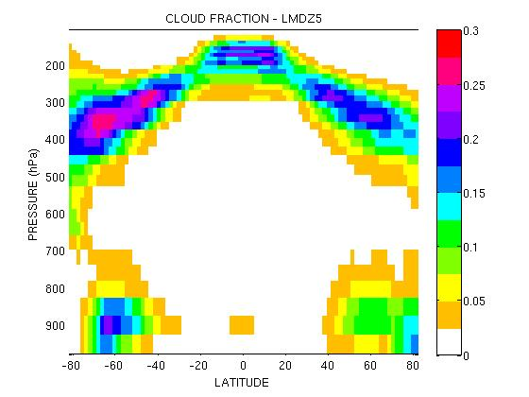
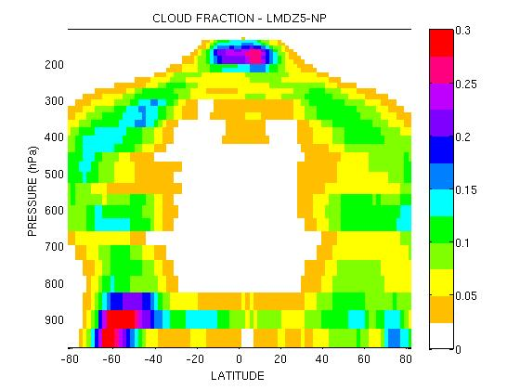
Évaluation de la structure verticale des nuages CALIPSO – simulateur COSP – projet CFMIP
Fraction nuageuse observée (Calipso/GOCCP)
IPSL-CM5A + COSP
IPSL-CM5B + COSP
pression
pression
latitude
latitude
[Konsta et al., smi]

Slide 23
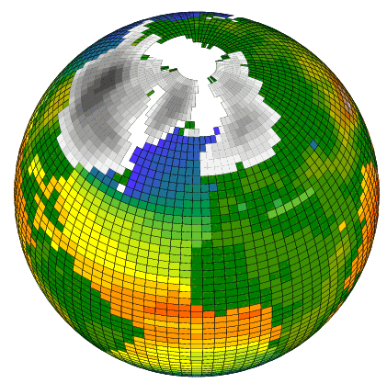
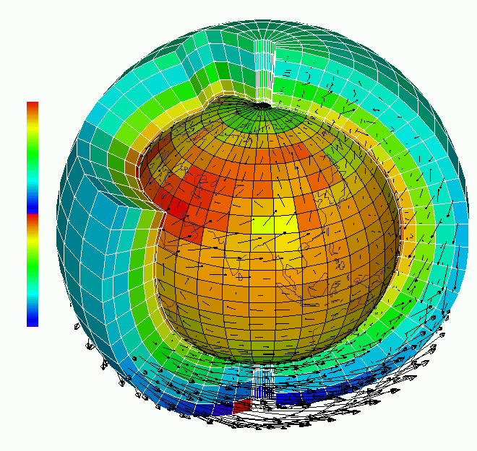



Simulation du climat du Dernier Maximum Glaciaire
AOGCM
Calottes
glaciaires
Composition atmosphérique
CO2: 185 ppm
CH4: 350 ppb...
Insolation
21ky BP
Forçage en gaz à effet de serre ~ climat futur
Autre forçage majeur: calottes glaciaire
cf. http://pmip3.lsce.ipsl.fr
Notes:
Changements de conditions aux limites principaux: calottes glaciaires et gaz à effet de serre

Slide 24
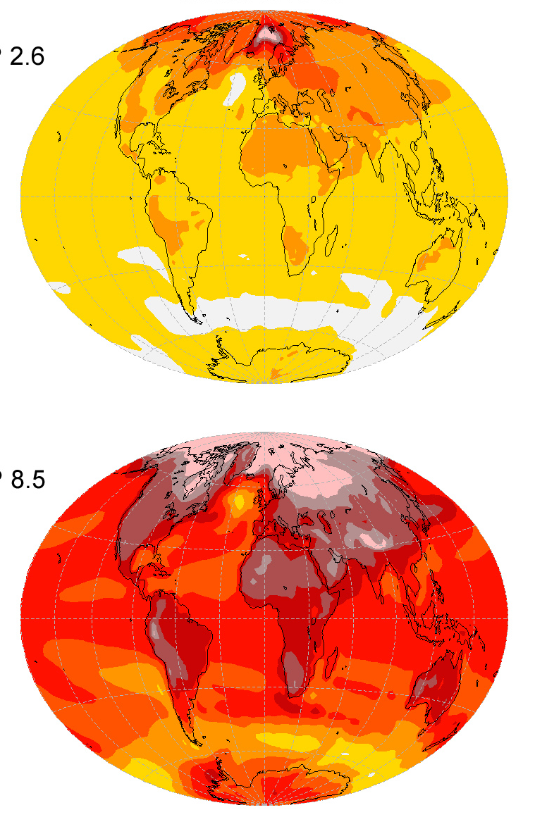
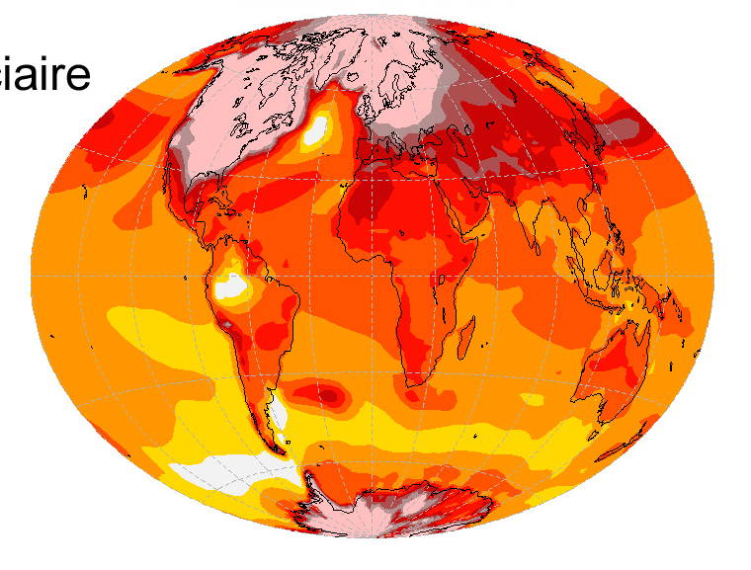
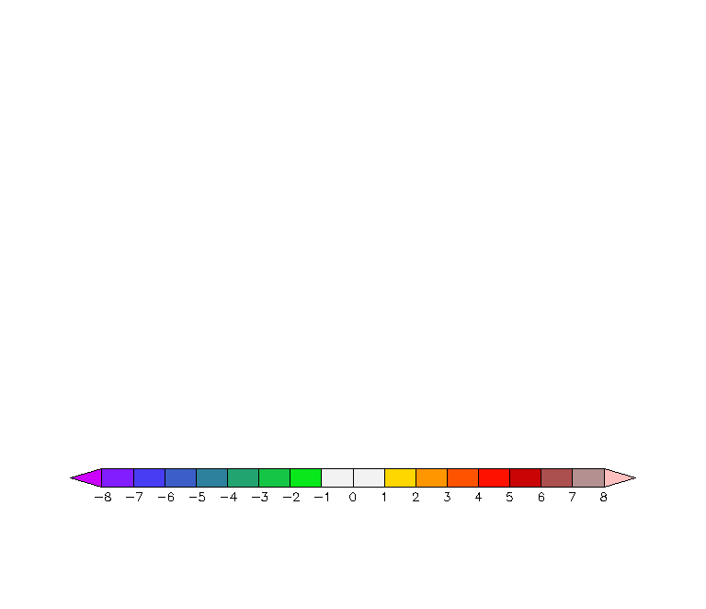
Changement de température de surface
Différence entre 2100 et 1990
IPSL-CM5A-LR
RCP2.6
Entre préindustriel et glaciaire
Glaciaire
RCP8.5
-8
-6
-4
-2
0
2
6
8
(°C)
4
Notes:
24
Anomalies par rapport à 1961-1990

Slide 25
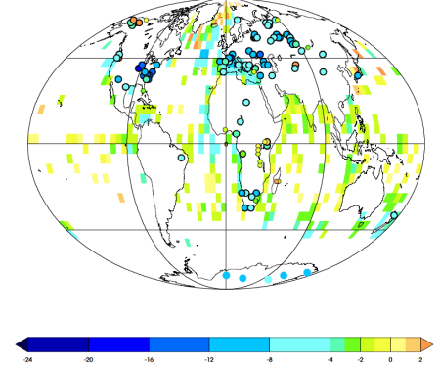
Land-sea contrasts and polar amplification in past and future climates
Last Glacial Maximum main forcings
LGM climate reconstructions
Ice-sheets
Land data
(pollen and plant macrofossils):
Bartlein et al, Clim Dynam 2011
Ocean data (multi proxy):
MARGO, NGS 2009
Ice-core data:
Masson-Delmotte et al pers. comm
Greenhouse gases
CO2: 185 ppm,
CH4:350 ppb …
Relationships between LGM vs higher CO2 climates?
Are the large scale relationships stable? Can we evaluate them from paleodata ?
Example:
Land sea contrasts
Note: all model averages calculated from grid points where LGM data is available
Temperature difference over oceans
Notes:
Autre transparent plus « ramassé »

Slide 26
Plan
Contexte et aperçu du projet CMIP5
Aperçu général des résultats
Changements climatiques
  Précipitations
  Cycle du carbone
  Amplitude du réchauffement
Conclusion

Slide 27
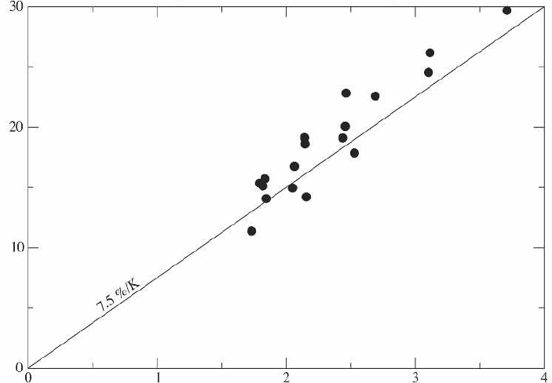
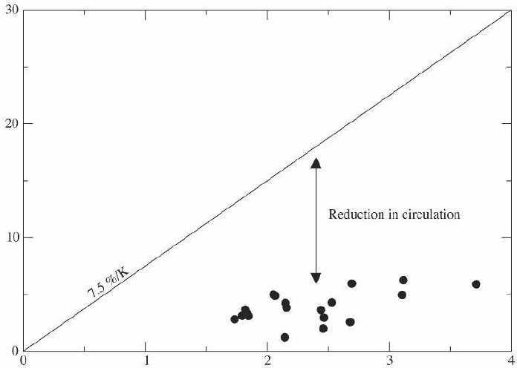
Changement de la moyenne des précipitations
Changement de la quantité de H₂O vs changement de la température moyenne de surface
Changement précipitations vs changement de la température moyenne de surface
∆Q/Q (%)
∆P/P (%)
0
1
2
3
4
0
1
2
3
4
∆Ts
∆Ts
∆Q/Q (%) ≈ 7.5 ∆Ts
∆P/P (%) ≈ 1.5 ∆Ts
Changement moyen de précipitation n’est pas directement relié au changement moyen de vapeur d’eau
Contrainte énergétique
(Vecchi & Soden, 2007)

Slide 28
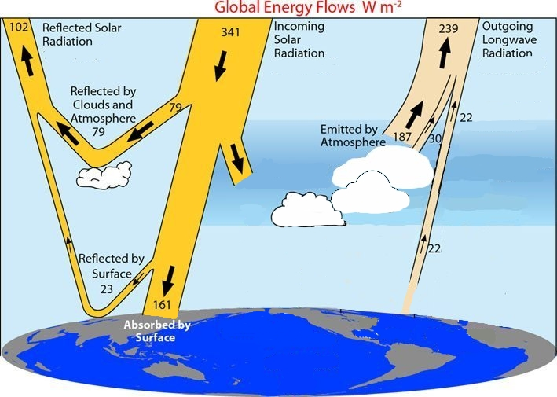
Changement de la moyenne des précipitations
Absorbed by
atmosphere
78
Latent Heat
80
41
17
63
Sensible
80
Radiation
Evaporation
Adapté de [Trenberth & Fasullo, 2012]

Slide 29
Changement de la moyenne des précipitations
Absorbed by
atmosphere
Aérosols absorbants
78
Latent Heat
80
Vapeur d’eau et CO₂
41
17
63
Sensible
80
Radiation
Evaporation
Adapté de [Trenberth & Fasullo, 2012]

Slide 30
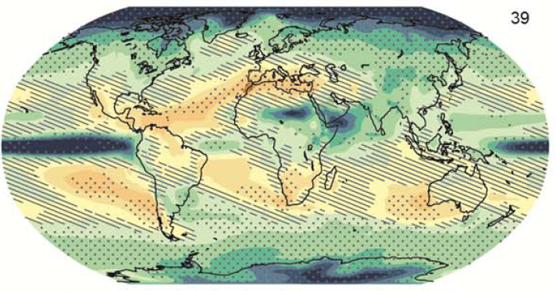
Changements des précipitations:
distribution géographique
Changement relatif de précipitation, scénarios RCP8.5 (2081-2100)

Slide 31
Changements des précipitations:
distribution géographique
Changement relatif de précipitation, scénarios RCP8.5 (2081-2100)

Slide 32
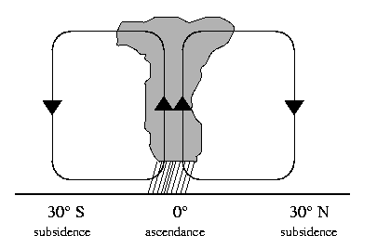
Changements des précipitations:
distribution géographique
(%)
Variation des précipitations
ΔP ≈ ω ΔQ + Q Δω
ω
ω
Variation thermodynamique
Variation dynamique
P
Q

Slide 33
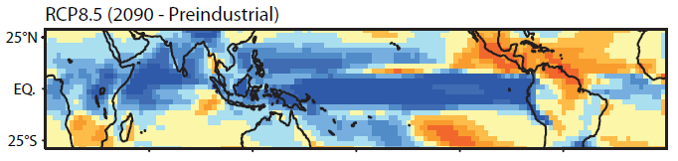
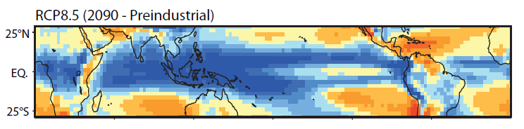
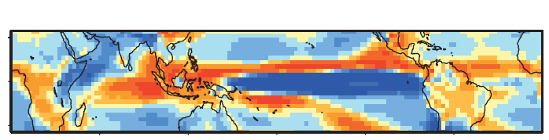


Tropical Precipitation Projections
RCP8.5 scenario at the end 21C
(or idealized abrupt4xCO2, ΔΤ = 4K)
Total
=
Thermodynamical
+
Dynamical
[ Bony et al., 2013]

Slide 34


Change in circulation (%) predicted by CMIP5 models
... in multiple models, experiments and configurations
4xCO2 fixedSST
(AMIP, sstClim)
AQUA
Abrupt 4xCO2
(OAGCM)
4xCO2 fixed SST
(AMIP, sstClim)
Abrupt 4xCO2
(OAGCM)
RCP8.5
end 21C
RCP8.5
end 21C
Changement de circulation:
Réponse directe au CO₂
Réponse à la température
[ Bony et al., 2013]

Slide 35



Changement de précipitations
Holocène moyen - préindustriel – future (RCP8.5)
mm/j
Future - PI
Holocène - PI
Holocène - PI
groupe 1
groupe 3
Future - PI
[Schmidt et al, 2013]

Slide 36

Changements de précipitations
(%)
Et dans un monde plus simple? Réponse des précipitations à un accroissement uniforme de température de 4K pour des aqua-planètes
[Stevens & Bony, 2013]
Une partie importante de la dispersion des résultats provient de phénomènes physiques « de bases » (interaction circulations – vapeur d’eau – température)

Slide 37
Plan
Contexte et aperçu du projet CMIP5
Aperçu général des résultats
Changements climatiques
  Précipitations
  Cycle du carbone
  Amplitude du réchauffement
Conclusion

Slide 38



Les émissions autorisées de CO₂ avec IPSL-CM5
RCP8.5
RCP6.0
RCP4.5
RCP2.6
Historique
concentration en CO₂ (ppm)
30
20
1900
2000
2100
2200
2300
Emission de carbone (PgC/y)
10
0
Puits de carbone (PgC/y)
1900
2000
2100
2200
2300
1900
2000
2100
2200
2300

Slide 39

Les Emissions autorisées : Multi-modèle
Calcul des émissions autorisées pour les 4 scénarios et 9 modèles système-Terre
IPSL-CM5A
Jones et al. in press

Slide 40

Impacts du changement climatique sur les écosystèmes marins : Multi-modèle
Température de Surface
pH de Surface
Des eaux de surface
plus chaudes…
et plus acides
Contenu en Oxygène
Production Primaire Nette
Moins d’oxygène et
moins de production
primaire
Bopp et al. soumis

Slide 41

Emissions de Carbone, Concentrations atmosphérique de CO₂, Température moyenne
>> Scénario Haut : les émissions, les concentrations et les températures augmentent
PgC/an
ppm
°C

Slide 42

Emissions de Carbone, Concentrations atmosphérique de CO₂, Température moyenne
>> Scénario Haut : les émissions, les concentrations et les températures augmentent
>> Scénario Médian : pour stabiliser les concentrations à 550 ppm, il faut décroitre fortement les émissions. Mais les températures continent à augmenter
PgC/an
ppm
°C

Slide 43

Emissions de Carbone, Concentrations atmosphérique de CO₂, Température moyenne
>> Scénario Haut : les émissions, les concentrations et les températures augmentent
>> Scénario Médian : pour stabiliser les concentrations à 550 ppm, il faut décroitre fortement les émissions. Mais les températures continent à augmenter
>> Scénario Bas : pour limiter le réchauffement à 2°, il faut limiter la concentration à moins de 450 ppm et amener les émissions à 0 avant la fin du siècle.
PgC/an
ppm
°C

Slide 44
Plan
Contexte et aperçu du projet CMIP5
Aperçu général des résultats
Changements climatiques
  Précipitations
  Cycle du carbone
  Amplitude du réchauffement
Conclusion

Slide 45


Amplitude du réchauffement
Réchauffement pour différents scenarios
Réchauffement pour un doublement de CO2
6
4
2
0
L’incertitude de l’amplitude du réchauffement ne se réduit pas malgré l’importance de cette grandeur

Slide 46

Amplitude du réchauffement
Réchauffement global pour un doublement de CO₂ en 70 ans
Rétroaction des nuages
Rétroaction de la cryosphère
Rétroaction de la vapeur d'eau
Effet direct de l'augmentation du CO₂
Effet d'inertie thermique de l'océan
inter-model differences
(standard deviation)‏
Moyenne multi-modèles
(Dufresne & Bony 2008)‏

Slide 47

Amplitude du réchauffement
Origines de la dispersion entre les modèles
0.8
Rétroaction des nuages
(principalement nuages bas dans les tropiques)
0.6
différence normalisée inter-model
0.4
Vapeur d’eau
(changement d’humidité relative sur toute la hauteur de la stratosphère)
0.2
0
(Vial et al. 2013))‏

Slide 48

Amplitude du réchauffement
Changement de la fraction nuageuse
Et dans un monde plus simple? Réponse de l’effet radiatif des nuages à un accroissement uniforme de température de 4K pour des aqua-planètes
[Stevens & Bony, 2013]
Une partie importante de la dispersion des résultats provient de phénomènes physiques « de bases » (interaction circulations – vapeur d’eau – température)

Slide 49
Conclusion
La 5ème phase du projet de comparaison de modèles CMIP5 a permis de réaliser un ensemble sans précédent de simulations climatiques
Expériences et diagnostics dédiés à la comparaison:
  aux observations (dont paléoclimat)
  à des modèles théoriques (configurations idéalisées)
Passage de l’analyse de 1 (ou quelques) expérience(s) numériques à celle d’un ensemble d’expériences (différentes perturbations, configuration de modèles, conditions aux limites…)
  permet l'identification et à la compréhension des résultats robustes de ceux incertains
  permet d’avancer sur la compréhension du système climatique

Slide 50
Conclusion
La prise en compte de nouveaux processus ou couplages permet une approche plus cohérente, la réponse à de nouvelles questions
Alimentera les communautés scientifiques et des applications commerciales pendant plusieurs années
Les exigences et les besoins croissent
De fortes limitations persistent:
  des biais sur la climatologie de références (des progrès, mais lents)
  dispersion sur la réponse de grandeurs climatiques, même « de base » (amplitude du réchauffement, changements de précipitations…)
Importance de renforcer les « fondations » de la modélisation du climat

Slide 51

Merci de votre attention

Slide 52


















Les soutiens qui nous ont permis de réaliser CMIP5
Laboratoires
Tutelles
Moyens de calcul
Projets
LEFE- INSU
Notes:
52
52

